Slide 1
Cime Management
Learning Expedition en Suisse les 15 et 16 novembre 2018

Slide 2
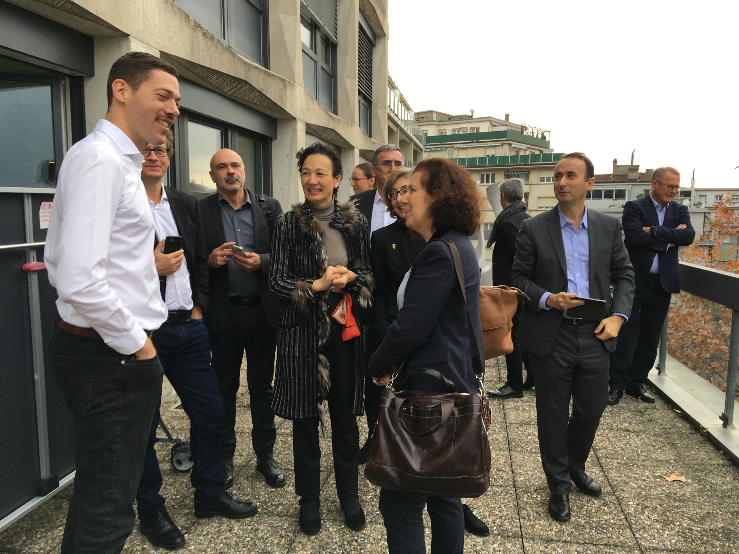
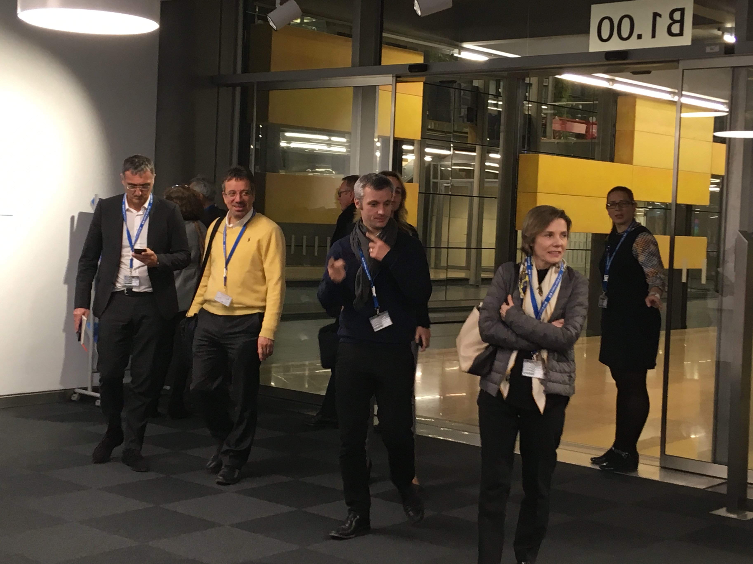
Learning Expedition en Suisse : notre ambition
Se décentrer en allant voir de ses yeux des exemples de l’innovation en Suisse dans des secteurs diversifiés
Identifier des pratiques remarquables d’innovation managériales, organisationnelles pour en tirer des enseignements
S’ouvrir sur des éléments de préoccupation pour nos entreprises à l’heure du numérique : l’Intelligence Artificielle

Slide 3
Le programme
Jeudi 15 - 12h00 : Ecole Polytechnique Fédérale Lausanne
Valérie Fert, expert IA et un Dominique Boullier (chercheur EPFL) : « L’intelligence artificielle : impacts sur le travail et le management »
Jeudi 15 – 15h30 : Radio Télévision Suisse
Visite et échanges avec Steeve Bouvin, DRH : « Les leviers de l’agilité organisationnelle et de l’innovation »
Jeudi 15 – 18h00 : le projet Blue Brain
Jean-Denis Courcol, Resp. Section Neuroscientific Software Engineering et Adriana Salvatore, Directrice des Opérations
Vendredi 16 – 9h00 : LIIP, entreprise holacratique
Laurent Prodon, lead-link
Vendredi 16 – 11h00 : Horizon Sud et atelier musical
Bernard Bosson, Directeur d’Horizon Sud
Déjeuner avec les managers
Atelier par Claudio Chiacchiari

Slide 4
Vous avez dit Intelligence Artificielle ?
Non pas une mais des IA
Un outil au service de l’homme
Bye bye Descartes
Les limites et les risques
L’humain : des rôles essentiels
Des tâches pour des non experts : « mechanical turks »
Des tâches d’expertise en amont (savoir parler à IA / savoir interpréter les résultats)

Slide 5
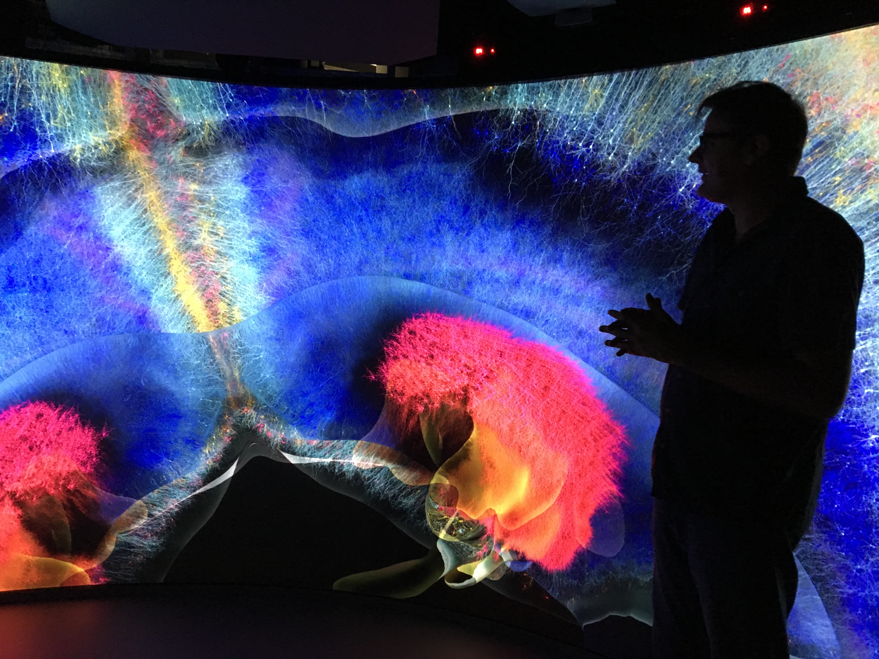
Blue Brain Project

Slide 6
La Radio Television Suisse
Un secteur des média bousculé et donc la nécessité d’innover l’offre et de questionner le management
Une démarche pilotée par la RH à partir de la vision des dirigeants :
un référentiel de compétences managériales
Une appropriation par « infusion »
Des initiatives diversifiées (viralité)

Slide 7
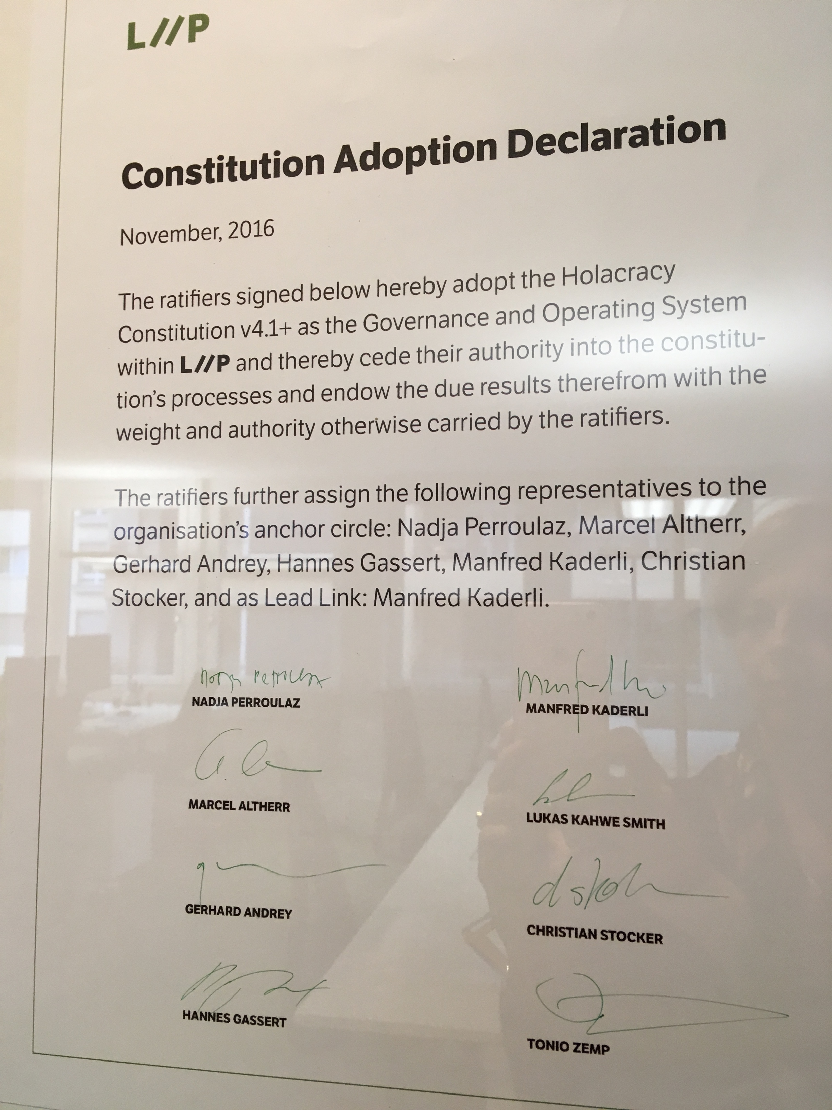
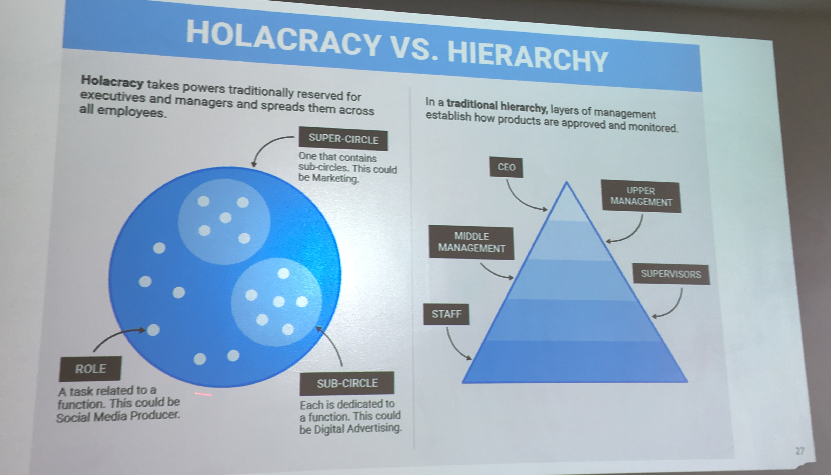
L//P : agence Web holacratique
Une vision : « we want to create long-lasting social, environmental and economic value, by striving for digital & human progress »
Un déploiement progressif en réponse à des besoins :
Scrum => équipes multidisciplinaires => cercles de l’holacratie
Une entreprise de 170 personnes sans chefs, mais avec des règles de fonctionnement très cadrées
Une entreprise en croissance

Slide 8
Horizon Sud
Une vision : l’intégration dans une vie la plus normale possible et non le soin aux personnes en situation de handicap psychique
Les convictions du dirigeant :
L’adhocratie
Une organisation basée sur les missions« Unité dans les choses nécessaires, liberté dans les choses douteuses, charité en toute chose »
Une transformation par les valeurs (5 valeurs) et
Un référentiel des valeurs managériales « à vivre »
La journée des valeurs le 5 mai : l’auto-évaluation
L’intégration dans les critères d’évaluation
Des ateliers musicaux pour vivre l’élasticité des valeurs et se les approprier

Slide 9
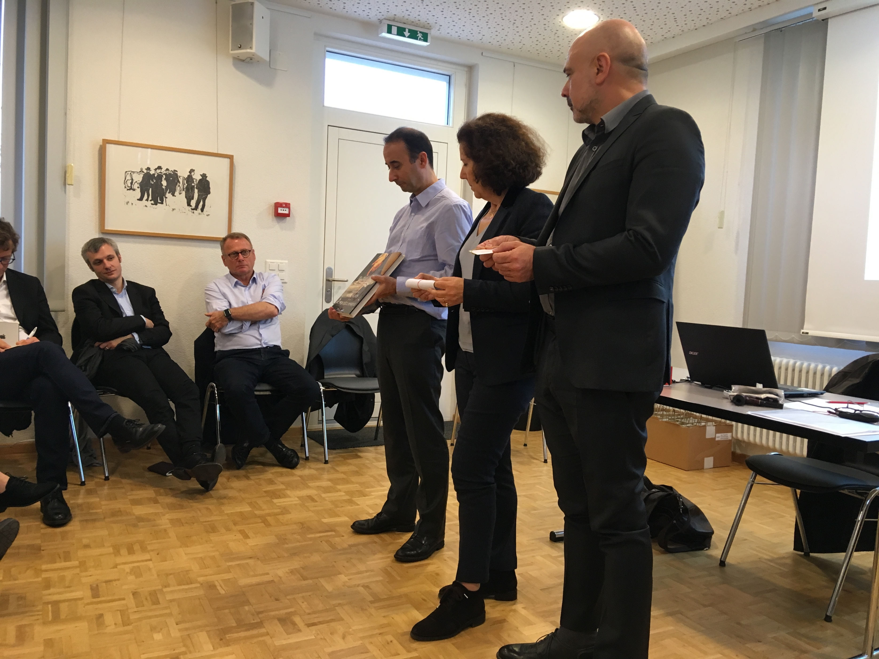
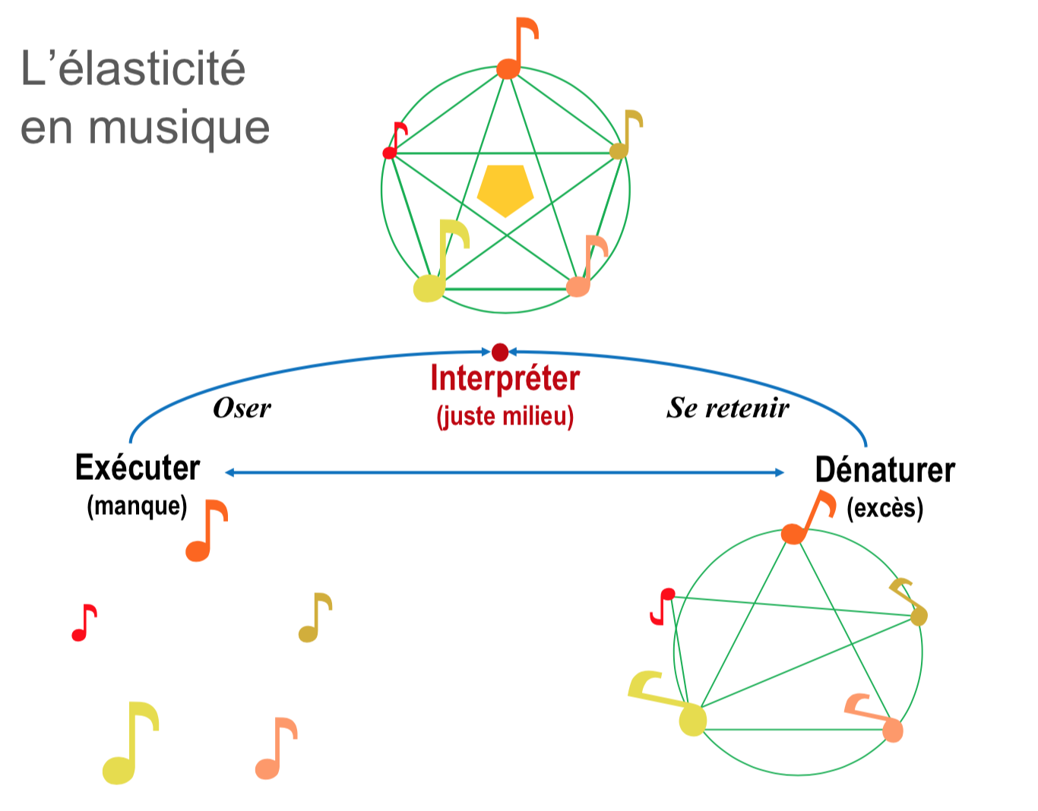
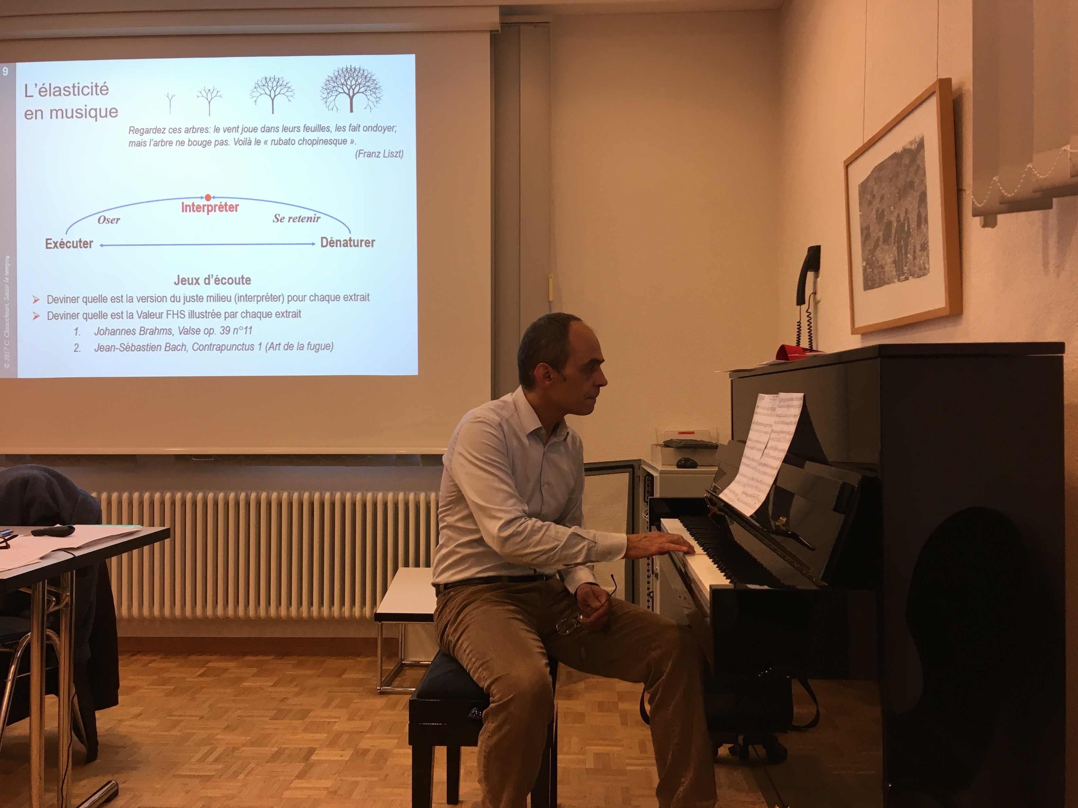
L’élasticité des valeurs

Slide 10
Ce qui vous a surpris
Le projet Blue Brain :
La communication parfaitement maitrisée (les moyens, le fait que chaque salarié doit pouvoir représenter le projet, sa mission, son expérience, son propre travail
Le manque affiché de connections avec les besoins de l’IA dans l’industrie
Des expériences d’innovation managériales concrètes, abouties, dans des secteurs inattendus
L’importance du bien être dans les entreprises visitées

Slide 11
Ce que vous avez aimé
« Tout », « puissance d’inspiration immédiate »
La grande qualité des échanges et la diversité des thèmes évoqués, le réseautage entre nous, l’inclusion du groupe au démarrage
La rencontre avec des gens ouverts et qui ont pris des risques pour mettre en place des organisations innovantes ou du moins dans des contextes inattendu (innovation de contexte)
Un exemple d’holacratie « pour de vrai », avec un témoignage très concrêt de L//P ; à comparer à une autre forme d’holacratie chez RTS ; et à une démarche plus intuitive chez Horizon Sud
Le rôle prépondérant de l’impulsion du dirigeant et de la prise en compte du contexte (personnalité du dirigeant de Horizon Sud)
La puissance de l’atelier de Claudio Chiacchiari

Slide 12
Ce que vous retenez
La nécessité de se nourrir, de partager avec des personnes qui ont les mêmes questions et doutes que nous, la puissance et l’élégance de cette Learning Expedition,
L’importance d’acteurs forts (dirigeants, sponsors de projets ou intervenants extérieurs) et de modes de gouvernances adaptées pour réussir une transformation managériale (« cadre de libération » de l’organisation)
L’importance d’accepter certains paradoxes : l’agilité versus la situation parfaite ; les « procédures » versus les « procémolles »

